Slide 1
Justinmind
POO
Ing. Diego Quisi
Pablo Vallejo
16/06/2021

Slide 2
¿Qué es una herramienta de diseño?
Estos programas son los que ayudan a los diseñadores o creadores de páginas web, básicamente lo que hacen es generar un prototipo el cuál muestra como sería la página web o aplicación. Normalmente son conocidos como CAD, este generador de prototipos lo que hizo es evolucionar la manera de creación de aplicaciones y sustituyó métodos manuales antes usados. Este simula las funciones de una línea de código para tener una idea de cómo se va realizando los diferentes procesos que la app o p. web necesite.
Lo que genera es que exista un mejor manejo, sea más rápido corregir o mejorar nuestro objetivo, sea cual sea.

Slide 3
Justinmind como herramienta.
Como se mencionó con anterioridad, esta herramienta crea prototipos y wireframing de alta fidelidad que nos ayudan a pre visualizar cómo sería la web o aplicación que estamos creando.
Es de mucha utilidad debido a que cuenta con varias herramientas que ya serán mencionadas. Además este programa puede ser colaborativo, es decir que, más personas van a poder adjuntar más ideas. Ofrece también, interacción y diseño.
Una ventaja de esta herramienta es que puede ser subida a la nube, ser diseñada desde varios dispositivos al igual que realizar su simulación.

Slide 4
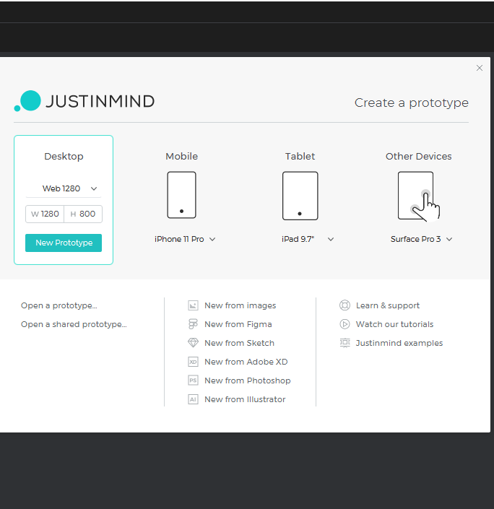
Al ejecutar Justinmind tenemos que registrarnos con nuestro email y contraseña que ya debimos haber ingresado con anterioridad en la página.
Al estar en esta pestaña debemos elegir para que dispositivo se desea generar el prototipo.

Slide 5
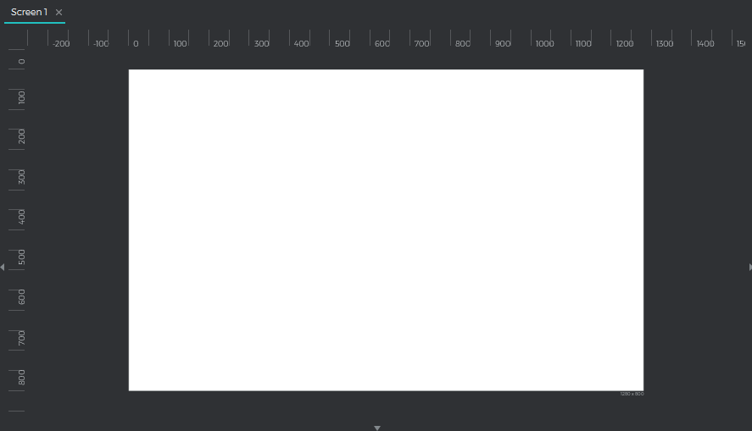
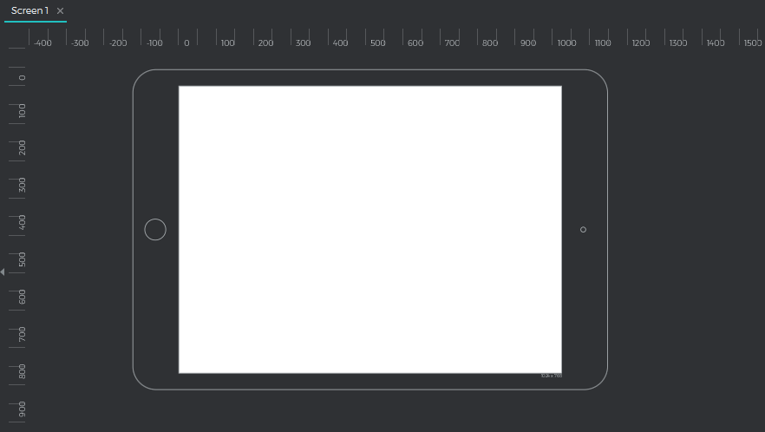
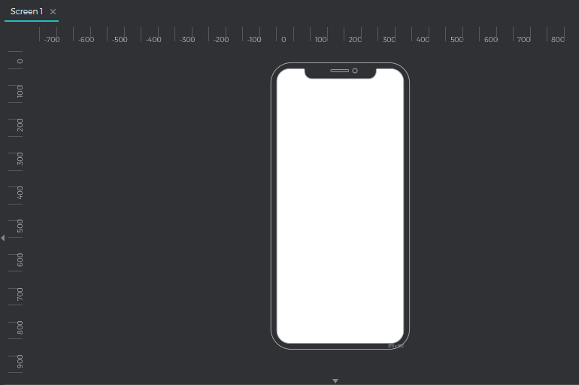
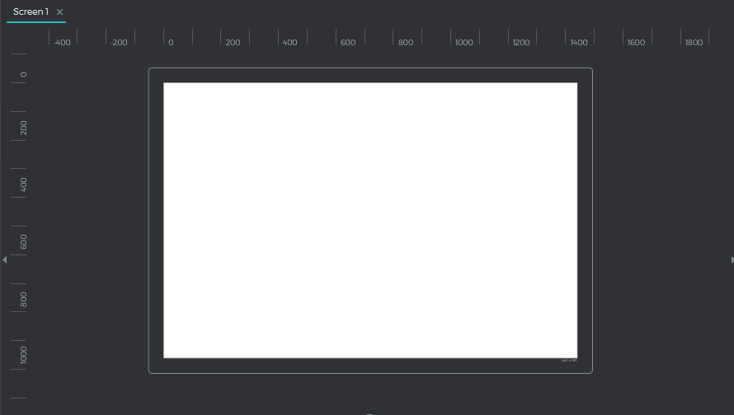

Slide 6
Herramientas dentro de Justinmind.
Toolbar.
En esta parte podemos encontrar elementos de selección, creación de dos tipos de figuras (un cuadrado y un círculo), herramientas de ingreso de texto, imágenes. También está presente lo que es minimizar o maximizar la visualización del proyecto.

Slide 7
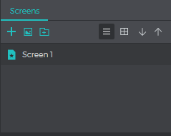
Screens Palette
Aquí podemos encontrar una herramienta la cual nos ayuda a ir de página en página ya que en las aplicaciones cuando se elige una opción y/o tecla se abre una nueva pestaña.
Aquí se diseñan simulaciones de cada una de estas nuevas pestañas o páginas que se aperturan por el usuario.

Slide 8
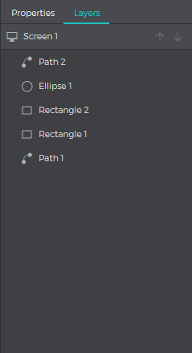
Layers Palette
Con esta herramienta se puede visualizar los elementos que contien la ventana actual, es decir se puede corregir y mejorar las diferentes cosas que se encuentren en la página en la que se esté trabajando ya sea para eliminarla, corregirla o añadir algún elemento extra, también se puede arrastrar elementos dentro de los documentos del usuario para añadirlos al prototipo.

Slide 9
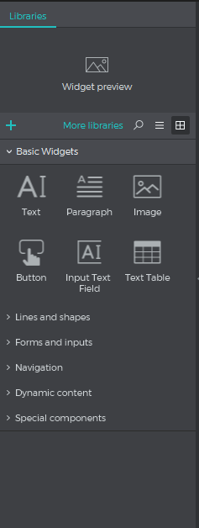
Libraries palette.
En esta parte de las herramientas lo que podemos encontrar son elementos pre creados, es decir fotos, elementos descargados, entre otros los cuales nos pueden ayudar a mejorar la presentación de nuestro prototipo. Cuando damos un click en “More libraries” podemos crear nuestro propio conjunto o álbum de conjunto de imágenes o elementos.

Slide 10
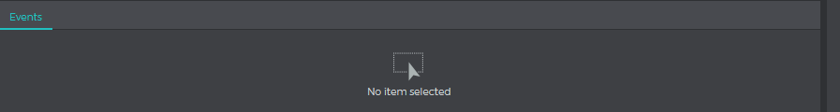
Events Palette.
Esta herramienta en lo que ayuda básicamente es en el añadir diferentes efectos o eventos dentro de las paginas de nuestro prototipo, es decir crea efectos al dar un click o al momento que un usuario genera una acción, se desata ciertos eventos que hacen que nuestra aplicación sea más estética.

Slide 11
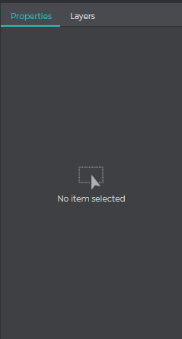
Properties palette.
En esta parte lo que se puede hacer es editar cada uno de los elementos, independientemente de la página en la que se encuentren, es decir se enfoca en un solo elemento, aquí se puede organizar de mejor manera las diferentes proporciones, efectos, rotación, movimiento entre otras cosas que se puede editar de los elementos en cuestión.

Slide 12
Simulate.
Dándole un click a esta acción se puede ver todas las acciones que se hayan programado para nuestro prototipo de página, es decir que aquí podremos observar cada una delas ediciones que hayamos implementado a nuestra simulación.

Slide 13
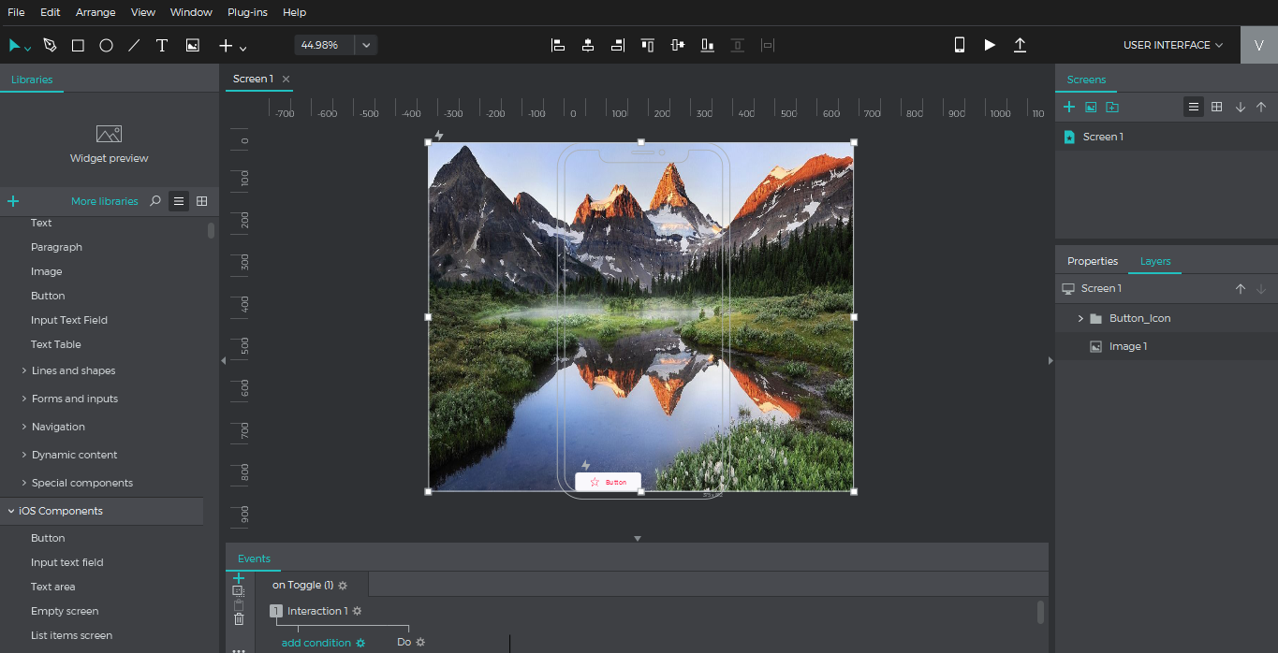

Slide 14
Ventajas.
Es muy fácil de usar debido a que cuenta con mini tutoriales que explican diversas herramientas y el modo de uso de cada una.
Es bastante práctico, así no se haya leído los tutoriales es bastante sencillo darse cuenta de como funcionan las diferentes cosas.
No se necesita ser un experto en diseño para generar un buen prototipo.
Cuenta con muchas herramientas y opciones pre hechas que nos ayudan a que sea más fácil.
Es gratis, es completa.

Slide 15
Desventajas.
Para comenzar la animación se abre una pantalla en el navegador.
Tiene que descargarse y registrarse.

